Slide 1
0,8 km
SKYTING
MÅL
START

Slide 2
1 km
SKYTING
MÅL
START

Slide 3
1,3 km
SKYTING
MÅL
START

Slide 4
1,5 km
SKYTING
MÅL
START

Slide 5
1,6 km
SKYTING
MÅL
START

Slide 6
2,0 km
SKYTING
MÅL
START

Slide 7
2,5 km
SKYTING
MÅL
START

Slide 8
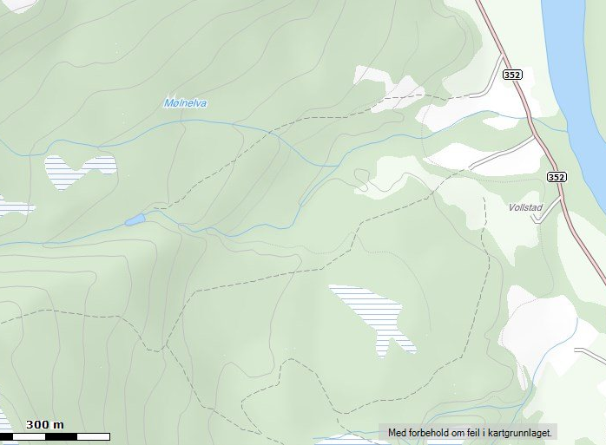
3,3 km
SKYTING
MÅL
START

